Slide 1
Pestañas
DI_CF01_1-3_RiesgosLaborales

Slide 2

Indicaciones para la producción
Sistema General de Seguridad Social en Salud
Sistema General de Pensiones
Sistema General de Riesgos Laborales
Equipo de producción sugerimos unas pestañas. Las imágenes son un referente para ser reemplazados.
Fuente. https://bit.ly/3nJC5XJ
Su objetivo es regular el servicio público básico de salud y organizar condiciones de acceso al servicio a toda la población y en todos los niveles de atención. La operatividad de este sistema está a cargo de las Entidades Promotoras de Salud (EPS) y la prestación del servicio está a cargo de las Instituciones Prestadoras de Servicios de Salud (IPS), quienes actúan como los operadores logísticos de las EPS, con el fin de garantizar la pertinencia, accesibilidad, continuidad, oportunidad y seguridad en todo el proceso de atención.

Slide 3

Indicaciones para la producción
Sistema General de Seguridad Social en Salud
Sistema General de Pensiones
Sistema General de Riesgos Laborales
Equipo de producción sugerimos unas pestañas. Las imágenes son un referente para ser reemplazados.
Fuente. https://bit.ly/3oUh4sH
Este garantiza a la población la cobertura contra los eventos derivados de la vejez, la invalidez y la muerte, por medio del reconocimiento de las pensiones y prestaciones. Este sistema de pensiones está compuesto por dos regímenes solidarios excluyentes pero que coexisten. El primero es el Régimen Solidario de Prima Media con Prestación Definida, que es de carácter público y es administrado por Colpensiones. El segundo es el Régimen de Ahorro Individual con Solidaridad, que es de carácter privado y es operado por las Administradoras de Fondos de Pensiones y Cesantías.

Slide 4
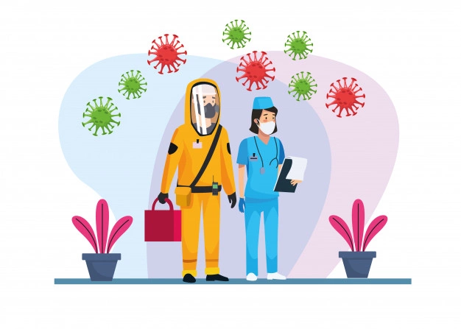
Indicaciones para la producción
Sistema General de Seguridad Social en Salud
Sistema General de Pensiones
Sistema General de Riesgos Laborales
Equipo de producción sugerimos unas pestañas. Las imágenes son un referente para ser reemplazados.
Fuente. https://bit.ly/3nJCHMS
Su propósito es prevenir, proteger y atender a los trabajadores de los efectos de las enfermedades y los accidentes que puedan ocurrirles con ocasión o como consecuencia del trabajo que desempeñan. La financiación de este sistema depende de la cotización obligatoria, la cual es definida por el nivel de ingreso y la clasificación del riesgo de acuerdo con la actividad que desempeña la persona. La entidad que es responsable de la afiliación, el registro y el recaudo del dinero está a cargo de las Administradoras de Riesgos Profesionales (ARP).

